Slide 1
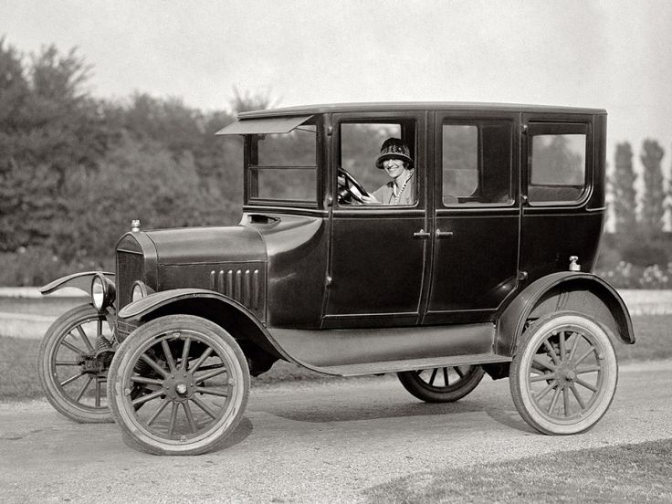
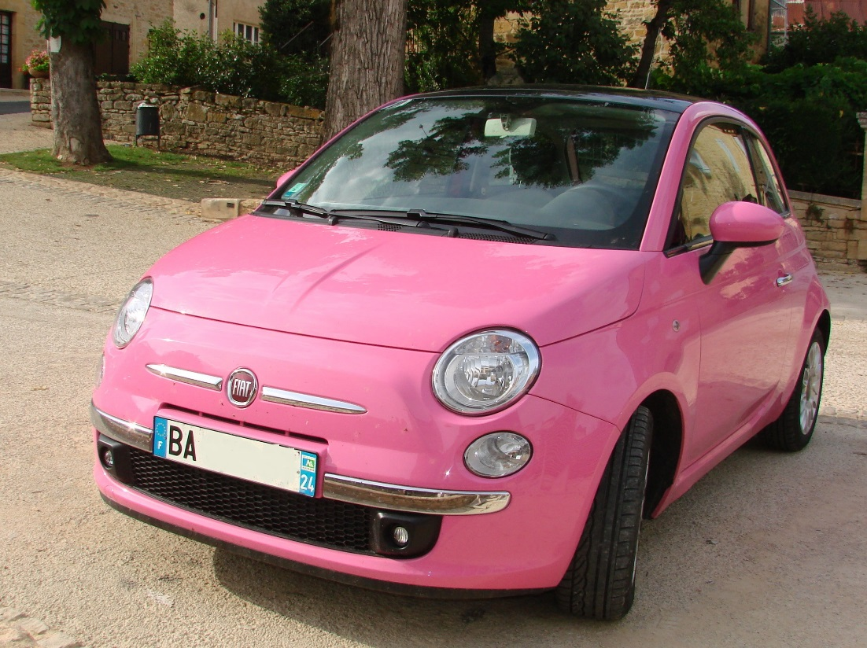
Un comparaison de voitures
Ford Model T de 1920
Fiat 2015

Slide 2

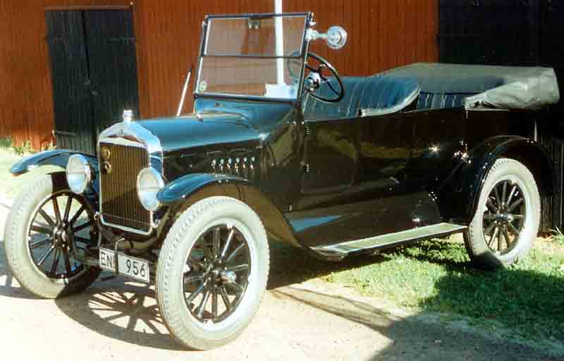
La vitesse
Un Fiat de 2015 a une vitesse maximum de 205 kph. Le Ford Model T de 1920 a un vitesse maximum de 45 kph.
Le Fiat est plus vite que le Ford Model T.

Slide 3
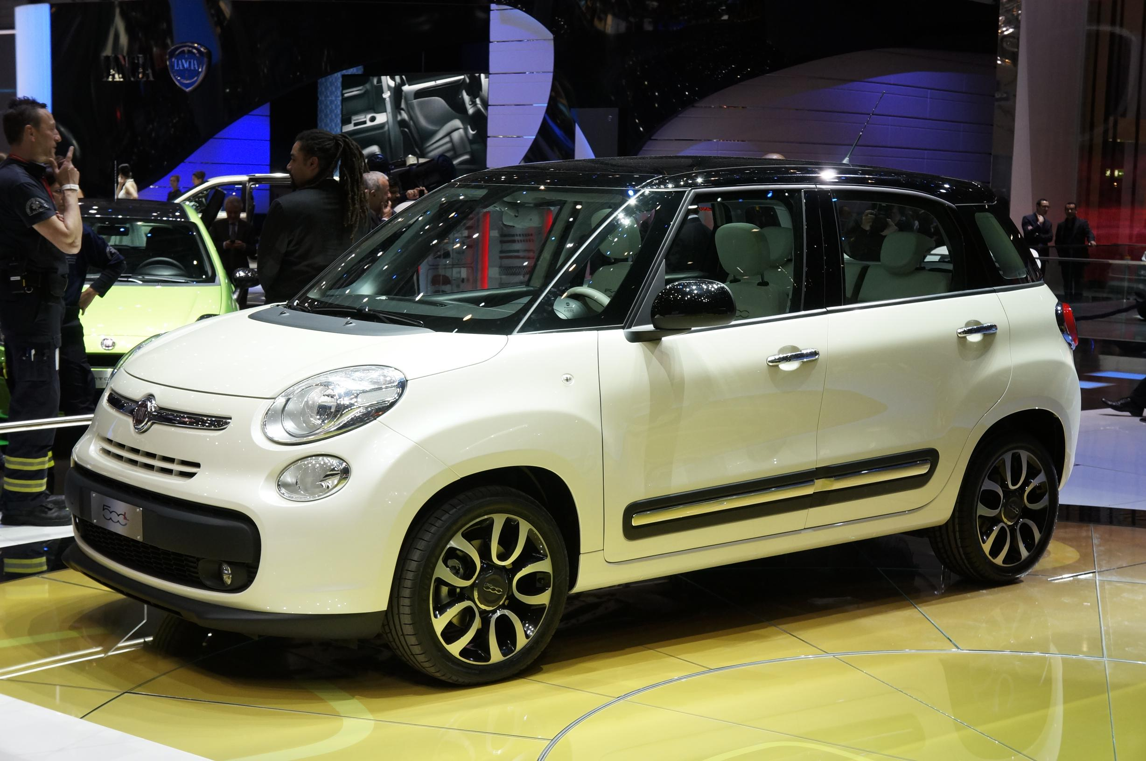

Efficacité
Un Fiat de 2015 utilise 6 litres de pétrole par 100 km. Le Ford Model T de 1920 utilise 18–11 litres de pétrole par 100 km. Le Fiat de 2015 est plus efficace que le Ford Model T de 1920.

Slide 4

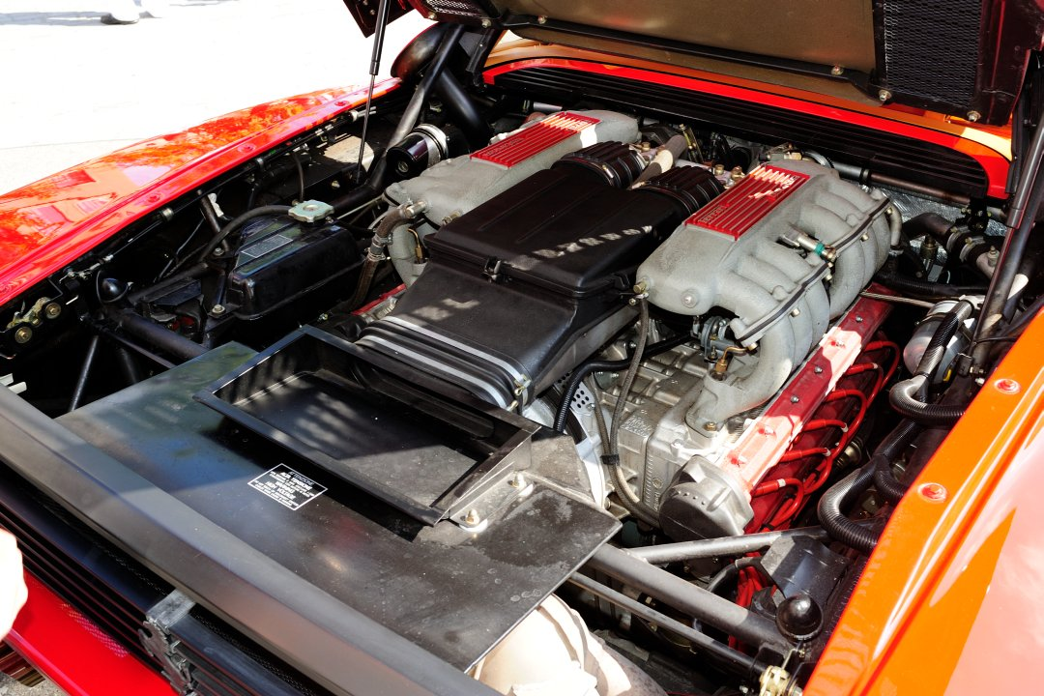
Puissance du moteur
Un Fiat de 2015 a un moteur de 4 cylindres. Le Ford Model T de 1920 a aussi un moteur de 4 cylindres.
Le Fiat de 2015 a un moteur avec la même puissance que le Ford Model T de 2015.

Slide 5
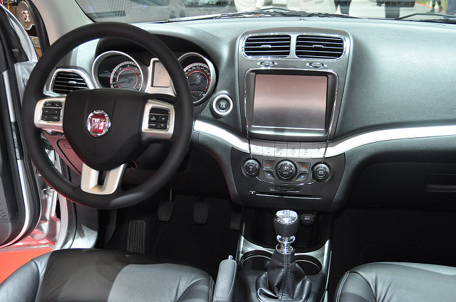
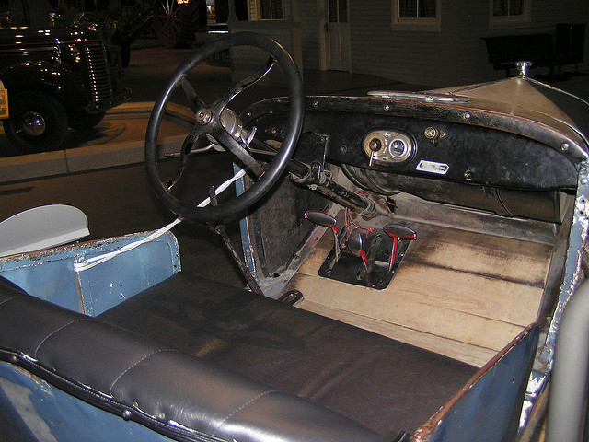
Qualités esthétiques
Le Fiat 2015 a une radio, des sièges confortables, le peinture brillant, et le ceintures de sécurité. Le Ford Model T a des sièges de banquette. Selon moi, le Fiat de 2015 a plus de qualités esthétiques que le Ford Model T de 1920.

Slide 6
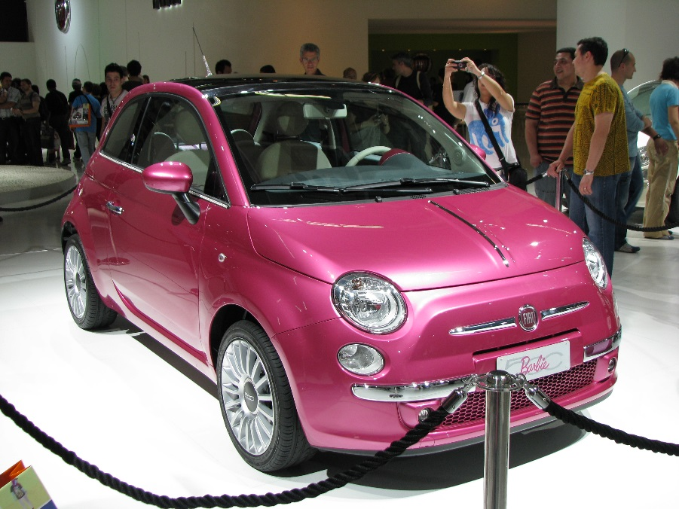
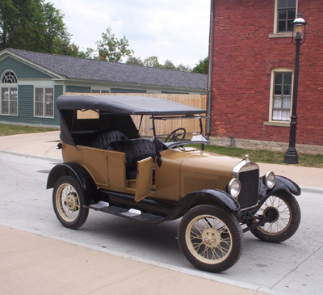
Conclusion
Je veux conduire cette voiture, parce que j’aime les qualités esthétiques, et c’est très efficace.
Je ne veux pas conduire cette voiture, parce que c’est laide et c’est trop lents.

